Slide 1
Dissolution d’un composé ionique dans l’eau
Expérience du jet d’eau

Slide 2
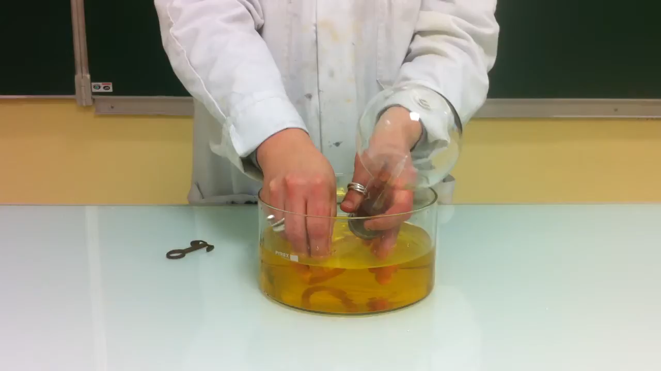

Slide 3
Cas particulier de l’ion hydrogène (H⁺)
(dissolution du gaz HCℓ)
Le proton H⁺ (ou ion hydrogène) s'associe avec une molécule d'eau par une véritable liaison pour former l'ion oxonium H₃O⁺ :
HCℓ _{(g)} → H⁺ + Cℓ⁻_{(aq)}
H⁺ + H₂O_{(ℓ)} → H₃O⁺_{(aq)}
HCℓ _{(g)} + H₂O_{(ℓ)} → H₃O⁺_{(aq)} + Cℓ⁻_{(aq)}
Cet ion oxonium est lui-même hydraté (solvaté dans le cas d’un autre solvant que l’eau).

